Slide 1
科创开题答辩
Gtouch
负责人：高天立
答辩人：王梓屹

Slide 2
Gtouch
01
02
03
04
05
项目简介
立项背景
方案特色
进度安排
经费运算

Slide 3
PART 1
立项背景

Slide 4
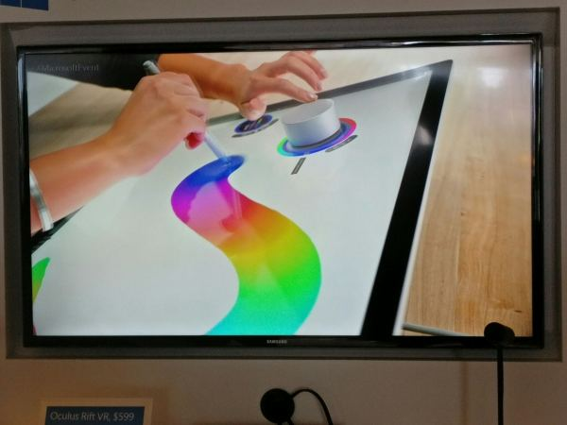
随着Windows 10 对平板模式的大力推广及最近Surface Studio 触控一体机的发布，又把触控屏行业推向了风口浪尖
Gtouch就是一个把普通显示屏改造为触控屏的项目，该装置可为电脑、投影等设备增加触屏的功能。
Notes:
触控屏的发展趋势具有专业化、多媒体化、立体化和大屏幕化等特点。随着信息社会的发展，人们需要获得各种各样的公共信息。以触控屏技术为交互窗口的公共信息传输系统通过采用先进的计算机技术，运用文字、图像、动画、等多种形式，直观、形象地把各种信息介绍给人们，给人们带来极大的方便。我们相信，随着触控屏技术的迅速发展，触控屏的应用领域一定会越来越广！

Slide 5
PART 2
项目简介
Notes:
Gtouch就是一个把普通显示屏改造为触控屏的项目

Slide 6
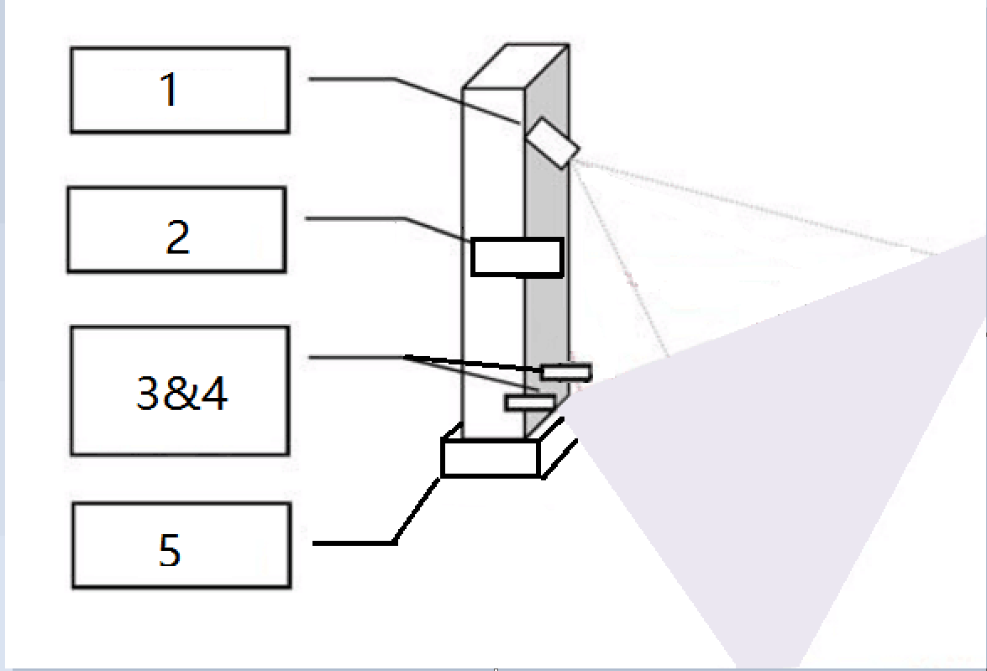
①为摄像头及滤波片
②为控制板
③④为激光器
⑤为固定装置
结构图
摄像头及激光器通过排线连接在控制板上，控制板通过USB与PC机通信。激光器平行底面放置，摄像头倾斜向下放置，滤波片置于镜头前。
Notes:
Gtouch就是一个把普通显示屏改造为触控屏的项目
水平面即为屏幕表面

Slide 7
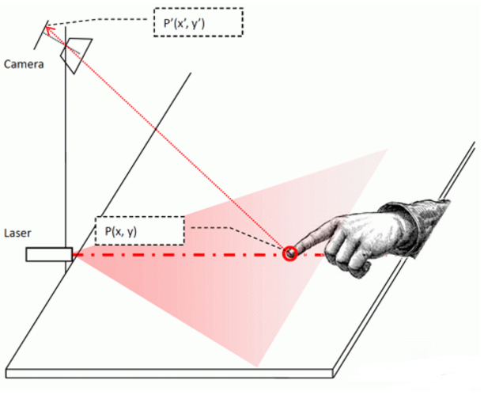
利用激光三角测距的手指空间坐标检测
Notes:
用一束线型激光照射目标物体，在目标物体的反射光被摄像头捕捉到，处理图像得到俯角，利用三角测距原理，可以求出目标物体中被线激光照亮部分的坐标信息。

Slide 8
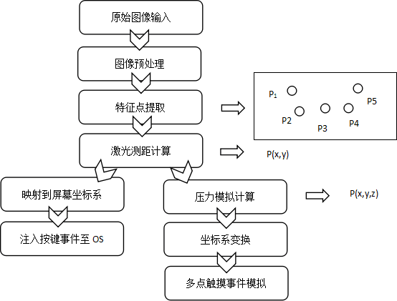
图像处理
Notes:
通过红外激光发射器扫描屏幕表面，摄像头实时获取图像并将其转化为二值图，若捕捉到反射光后通过算法把亮斑转化为单点的坐标，配合驱动通过校准程序得到的屏幕坐标转化参数矩阵将其映射到电脑屏幕上对应的坐标值，与前几帧的数据进行对比判断是否为单击，双击，长按或是上滑下拉，最后通过相应的Windows API触发对应事件。

Slide 9
PART 3
方案特色

Slide 10
项目特色与创新
兼容性
独立性
Gtouch
便携性
美观性

Slide 11
PART 4
进度安排

Slide 12
进度安排
完成主要模块和单片机的购买
编写完主要代码
2017后半学期和小学期
2017寒假
2016秋
季学期
2017前半学期
完成对模块的调试和所需知识的学习
产品的调试及小型化

Slide 13
PART 5
经费运算

Slide 14
购买清单 | 单价 | 数量 | 合计
Arduino Pro Mini开发板 | 10 | 5 | 50
鱼眼180°摄像头 | 300 | 2 | 600
OV2640摄像头+聚焦透镜 | 100 | 2 | 400
线性红外发射模块（790nm，10mw） | 40 | 4 | 160
线性红外发射模块（980nm，120mw） | 150 | 2 | 300
780-1000nm带通滤光片 | 30 | 5 | 150
C++ Primer Plus中文版 | 100 | 1 | 100
OpenCV3编程入门 | 70 | 1 | 70
其他 | 200 | 1 | 200
合计 |  |  | 2030

Slide 15
Thank you

